Slide 1
Groep 6, taalactief les 5.9
Je leert wat een samengesteld werkwoord is.

Slide 2
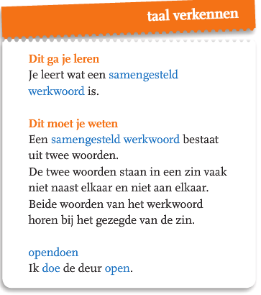
Doel: ik weet wat een samengesteld werkwoord is.
Lees goed door!
Bekijk deze filmpjes:
uitleg samengesteld werkwoord
uitleg samengesteld werkwoord 2

Slide 3
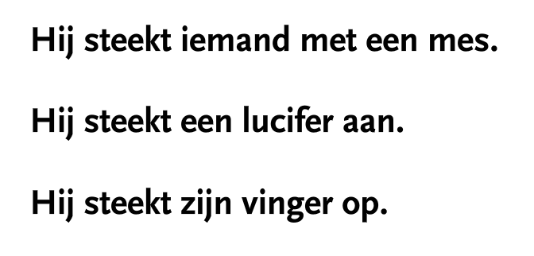
Voorbeeld:
We beginnen met het zoeken van de persoonsvorm. (klik voor uitleg over de persoonsvorm)
Soms hoort er nog een woord bij de persoonsvorm om het hele werkwoord te maken. Deze delen waren gescheiden. Zie 2 en 3.
pv: steekt
hele ww: steken
pv: steekt aan
hele ww: aansteken
pv: steekt op
hele www: opsteken

Slide 4
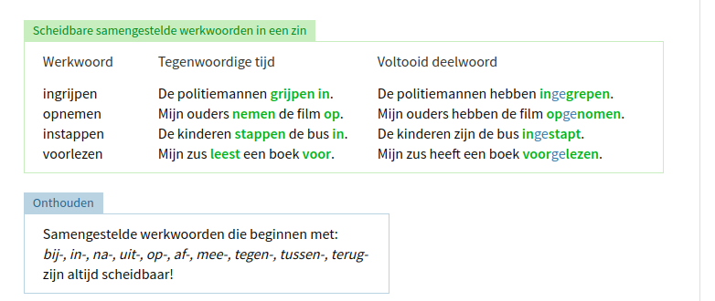
Nog een paar voorbeelden

Slide 5
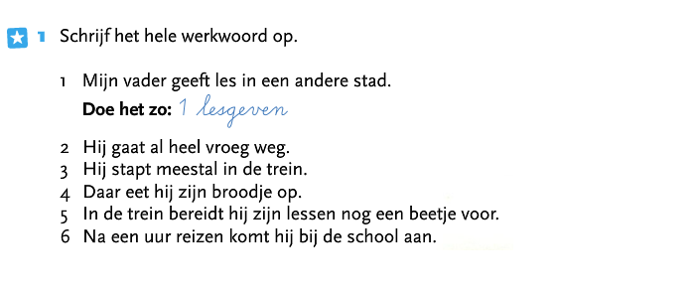
Maak opdracht 1: antwoorden op de volgende sheet
Tip: Wat is een werkwoord? (klik)

Slide 6
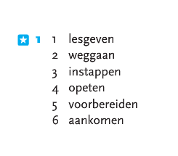

Antwoorden opdracht 1

Slide 7
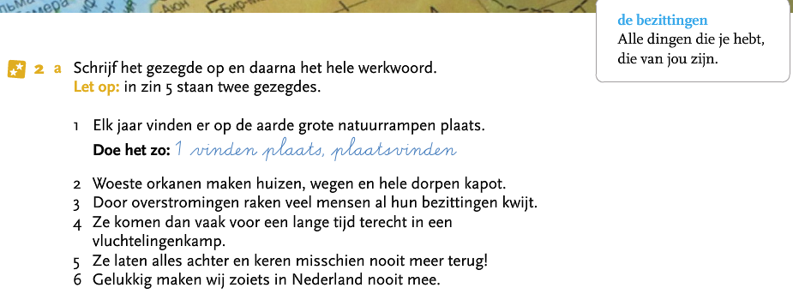
Maak opdracht 2a: antwoorden op de volgende sheet
Tip: Wat is een gezegde? (klik)

Slide 8
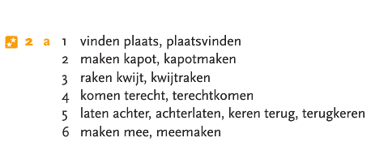
antwoorden opdracht 2a

Slide 9

Maak opdracht 3: antwoorden op de volgende sheet

Slide 10
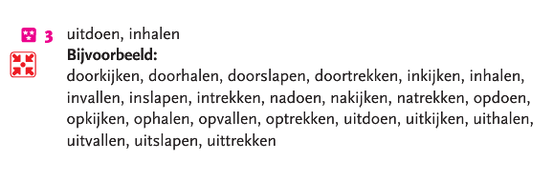
antwoorden opdracht 3

Slide 11
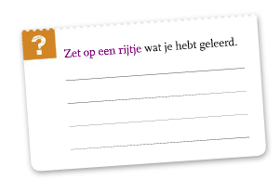
Bijna klaar!!

Slide 12

klaar!!
Ik heb geleerd:
Samengevoegde werkwoorden

